Slide 1


Company Profile
ICbanQ
아이씨뱅큐(주)
2021
L2L 온라인 플랫폼
PCB, 반도체 전자부품, 오픈하드웨어
Online EMS Factory
오픈소스하드웨어 교육
Gateway to electronics, ICBANQ
World Class Quality Service
Electronic Components and EMS
Notes:
날짜/이름/부서 = 입력완료

Slide 2


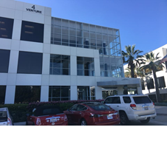
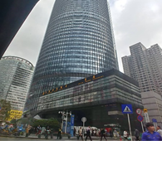
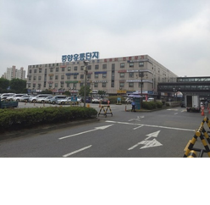
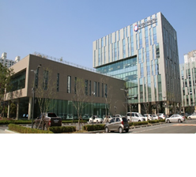
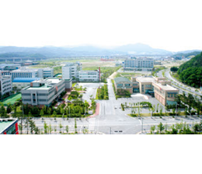
개요
직원
국내 70(+20)
해외 10
총 80 (100)
설립
1995
아이씨뱅큐
자본금
15억 8천만 원
매출
300억
국내 매출
해외
서울 본사
국내
미국 법인
중국 법인
구로 지사
대구 지사
대전 지사
Notes:
5,6 page 통합

Slide 3
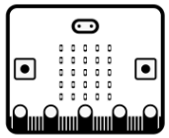










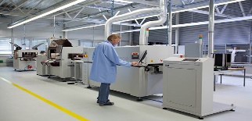



연혁
2019
2017
2016
2015
2013
BBC Microbit
공식 리셀러
온라인 PCB 주문
ICT 공동구매 대행
대구지사
미국법인 CA
대전지사
라즈베리파이
공식 리셀러
2011
홍콩법인 설립
사명 변경 ICbanQ
ICBANK
사명변경
2010
중국 선전
지사
2009
글로벌
도약선언
미국
지사
2005
eEMS
전자제조
서비스
2004
2000
Starting
Online
ICbank.com
1995
History
1997
한국 지사
Foundation
Powercom Inc.
Notes:
So, it is a simple graph of our history.

Slide 4
연간 매출액 / 부문별 매출
<단위: 백만원>
부품
<단위: 억원>
OSHW
EMS

Slide 5

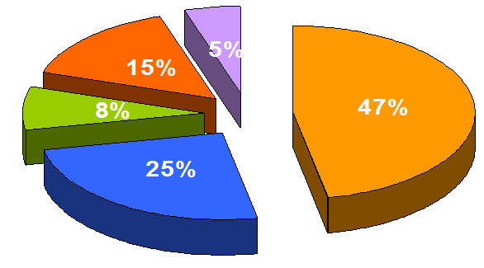




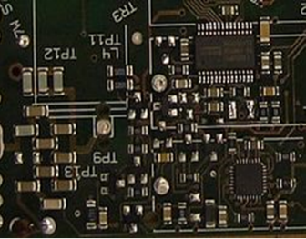

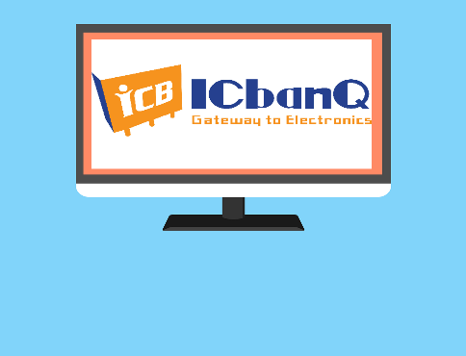



고객 및 채널
상위 0.1% 블로그
매일 방문자 3,000+
75% 이용 고객:
국내 전자관련 업체
75%이상 이용
통계청 등록
관련업체 약 80,000 중
ICB거래 고객사 60,000+
17,000+
fans
엔지니어 구매담당 마케팅
학생 기타
나도메이커 채널
PCB
年 7,000+
구독자 10,000+
EMS 프로젝트
年 1,500+
거래 상품
年 300,000+
月 주문
10,000+
年 2,500,000+방문자
年 17,000,000+페이지뷰
거래업체
年 7,000+
※ EMS : Electronics Manufacturing Service
생산 대행 서비스

Slide 6
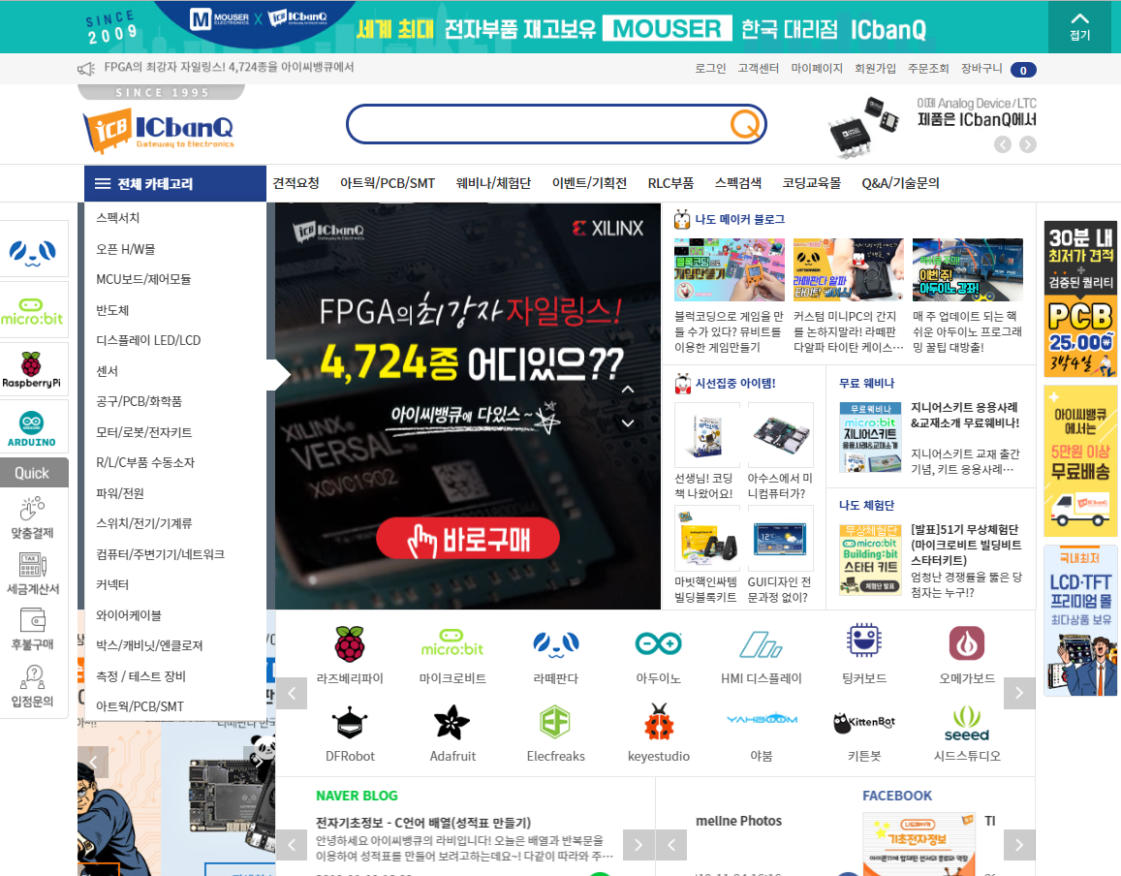
icbanQ.com
원스탑
EMS 서비스
PCB
500만가지
부품 쇼핑몰
전자부품 검색
오픈소스 하드웨어 검색
PCB 견적
BOM 부품 일괄 견적
SMT 생산 서비스
OSHW

Slide 7

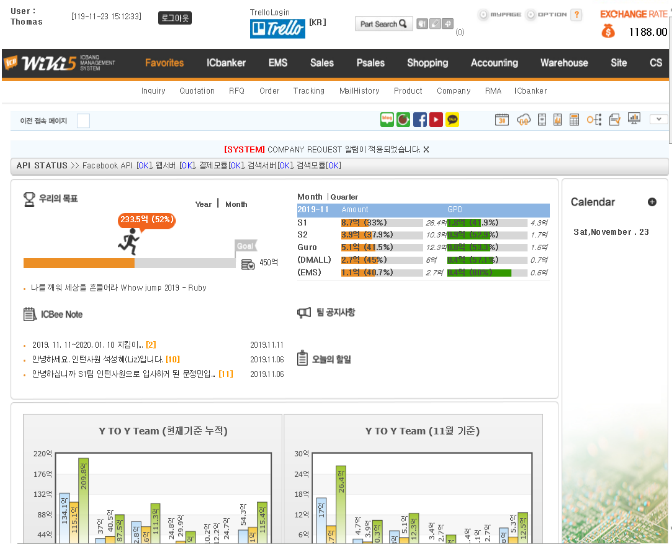

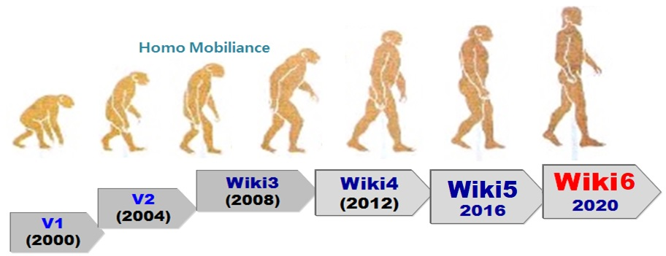


Biz System iki
Smart & Powerful Platform
Evolution & Innovation
지난 20 년간 약 $5M 투입
자체 내부개발팀을 통한
롱테일 고객,
다품종 소량 서비스
맞춤 시스템 iki(아이키)개발
반도체.전자부품 유통과
고객 맞춤제조 서비스를
위한 업무 처리 시스템
지속적으로 직접 개발
업그레이드 진화 중
ICB Biz Engine

Slide 8
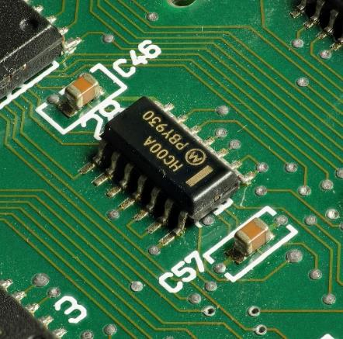

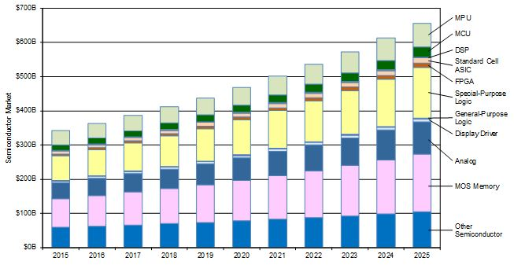
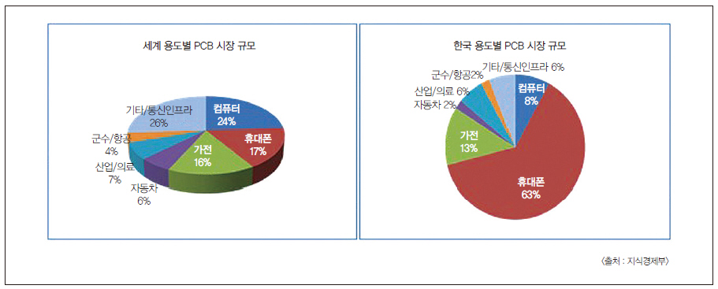

Market & Targeting
전자부품
세계 60조원
한국 4조원
EMS
세계 500조원
한국 3조원
PCB
세계 60조원
한국 4조원
지속 급성장하는
반도체.전자부품 시장
세계 시장
World (반도체+PCB+EMS) : 1,120조원
Korea: 36조원
One-stop 고객 맞춤 서비스
다품종 소량 시장 Target
스마트홈
의료
기기
전기차
방위산업
항공
교통
시스템
산업용 인프라
스마트팜
IoT
Notes:
수정사항 : 반도체 한국 Market 사이즈 30조 -> 25조 (5%) 수정

Slide 9
SWOT
Why ICbanQ?
기회
성장산업
최대 OSHW
플랫폼
Online EMS Service
중국지사
OEM
새로운 부품
가성비 제품 소싱
복잡한 서류작업
AutoBOM 시스템
월 30만 방문자
온라인 플랫폼
온라인 PCB 전문가 서포트
온라인 프로젝트 관리
코딩
교육
iki 시스템
교재
교안
빅데이터
적은
보유 재고
약점
AI,RPA자동화
빠른 생산
인지도
다양한
고객
영업 조직
전세계 재고 실시간 구매
높은 가격
높은 진입장벽
강점
재고
대리점 정책
D2C
관계 영업
오픈마켓
위협

Slide 10

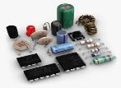

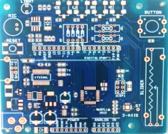


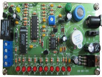





롱테일(공급처) to 롱테일(고객)
150 부품대리점
소량 다품종
ICB
L2L
부품샘플
60,000
제조사
BOM부품
EMS
PCB
PCB
15 PCB 제조사
전문 분야별 제조
Open H/W
12,000
초·중·고·대
정부출연연
부품샘플
전자
모듈
30 전자모듈제조사
China Factory
BOM부품
EMS
PCB
Open H/W
오픈소스
하드웨어
플랫폼
2,000
부품유통
부품샘플
OSHW
Open H/W
SMT
5 SMT
소량다품종전문
부품샘플
3,000
SMT생산업체
PCB
to
L2L
롱테일(L) 공급처
롱테일(L) 고객

Slide 11
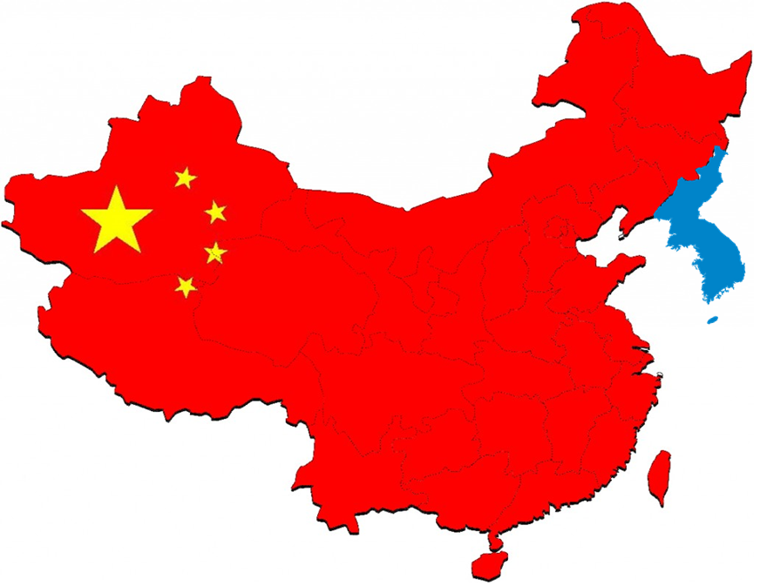
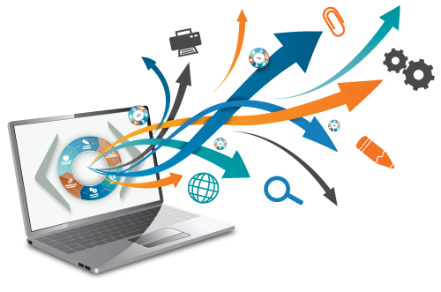
ICB 제품 공급 by China
전자
모듈
30 전자모듈제조사
China Factory
中 제조사의 품질 검증된
스탠다드 부품을OEM하여
고객에게 공급
ICbanQ 시스템을 통한
빠른 부품공급(재고보유)과
합리적인 거래 조건
中 알리를 통한 불안한 개별 거래
➔ 아이씨뱅큐 플랫폼
          >> 검증된 품질과 거래 안정화
가성비
배송비
중국공장
범용 전자부품 생산
품질평준화 제품
소량 다품종
공장소싱
도매수량
전문성

Slide 12



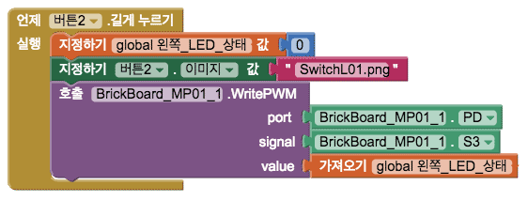









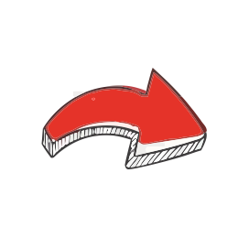
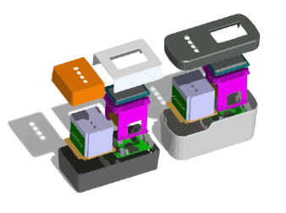
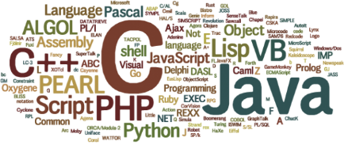
오픈소스 하드웨어 (OSHW)
교재+키트 제작 판매
OSHW
오픈소스
하드웨어
블럭코딩
교육
교재 시장
시제품, 소량 양산품
IoT 및 Big Data
어플리케이션
프로그래밍 언어
오픈소스 플랫폼 보드 이용,
H/W 회로 개발 및 생산
코딩교육 확대와
스타트업 소량 생산 시장 급속 성장

Slide 13
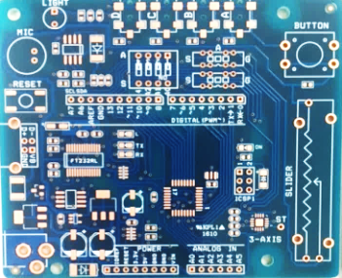
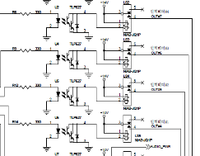
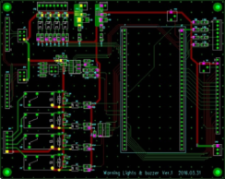
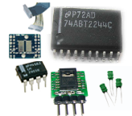

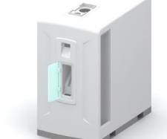
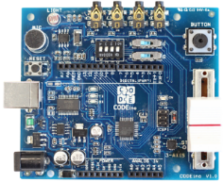
eEMS Service
eEMS
SMT
다품종 소량 모듈
고객 맞춤
생산 서비스
High-Mix Low-Volume applications
회로개발
PCB Artwork
BOM 부품
PCB
One Stop
Service
Certification
Housing
SMT/PCBA
※ EMS : Electronics Manufacturing Service
(전자생산 시스템)

Slide 14
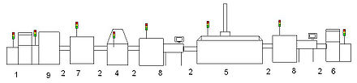
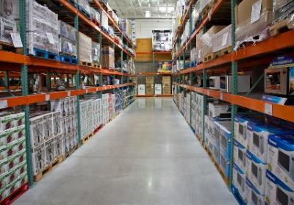
Potential Hi-Light
자체 SMT 공장 확장
업계 최고수준의 생산환경
전장인증, 의료인증, 항공인증
고품질 고마진 고객 확보
전자부품 OEM
ICbanQ OEM 범용부품
가능항목
LCD
LED
오픈소스 모듈
수동소자
범용 케이블 커넥터
TR/Diode
배터리
eEMS 비즈니스 글로벌
해외시장용 사이트
온라인 EMS서비스
빅데이터 활용 적정재고 보유
대량재고 소량판매
전세계 부품유통 데이터 분석
수요예측, 최적 아이템
이익 최대화
코딩교육전문 사이트
온라인 코딩교육 플랫폼
교육시장
코딩 교재/교안/교구
코딩교육시장 확대

Slide 15

요약
아이씨뱅큐는 1995년 창업 이후 국내외에서 쌓아온 명성을 바탕으로, 2000년 초 본격적인 온라인 플랫폼 icbank.com에서 출발, 다양한 비즈니스 경험과 누적된 빅데이터를 자체 시스템에 축적하며 시장의 변화에 대응 준비 해 왔습니다.
또한 새로운 사업모델을 발굴 개발하여 고객 편의성과 새로운 마켓을 만들고, 모든 전자업체들의 거래, 정보, 생산 등 가치사슬의 패러다임을 완전히 바꾸는 경쟁력을 높이는데 모든 자원을 집중해 온 벤처기업입니다.
아직도 많은 업무 공정들이 비효율적인 전통 방식으로 진행되는 B2B시장에서, 디지털 흐름에 맞게 최적화된 온/오프라인 서비스는 AI/로봇 첨단 기법을 일찍이 접목하여, 편의성과 자동화 등 생산성 높은 혁신적인 솔루션으로 이제 완성 단계에 이르게 되었습니다.
국내외 전자 시장은 4차산업혁명 전개에 따라 그 규모가 빠르게 성장하고 있고, 점차 새로운 형태의 비즈니스 기회가 열리며 크게 증폭될 것으로 예상합니다. 이에 따라 다양하고 복잡한 다품종/소량생산의 어플리케이션 제품은 아이씨뱅큐의 온라인 맞춤 플랫폼과 함께 설계부터 제품 생산까지 원스톱 서비스를 통하여 쉽게 빠르게 대응하여 큰 성장의 기회를 맞고 있습니다.
추가적으로 코딩교육 확대에 따라 오픈소스하드웨어와 피지컬 컴퓨팅 관련한 컨텐츠와 도구를 통해 누구나 접할 수 있는 교육서비스 플랫폼으로 발전하고 있습니다.
새롭게 열리는 시대의 요구와 변화를 위해 구상하고 준비해 온 아이씨뱅큐의 오랜 노력은 이제 전자 업계 비즈니스 위상을 한 단계 높이고 크게 성장하는 절호의 기회를 맞이하고 있습니다.
Thank you

